Slide 1






CHÀO MỪNG CÁC EM ĐẾN VỚI BUỔI HỌC NGÀY HÔM NAY!

Slide 2


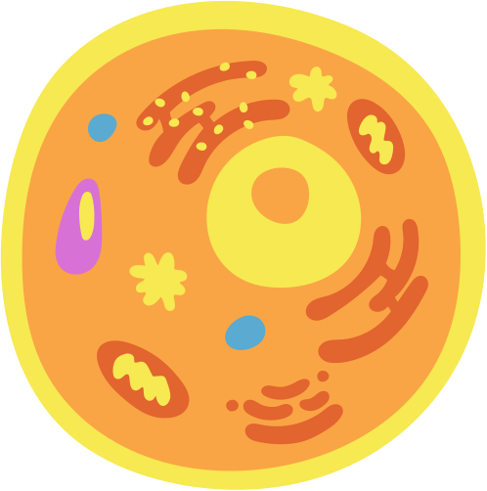
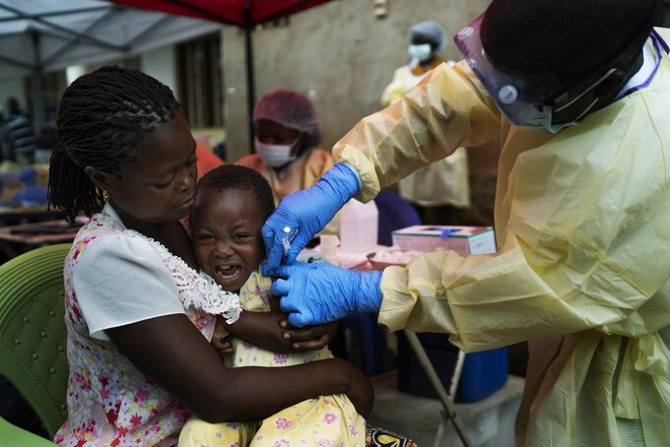
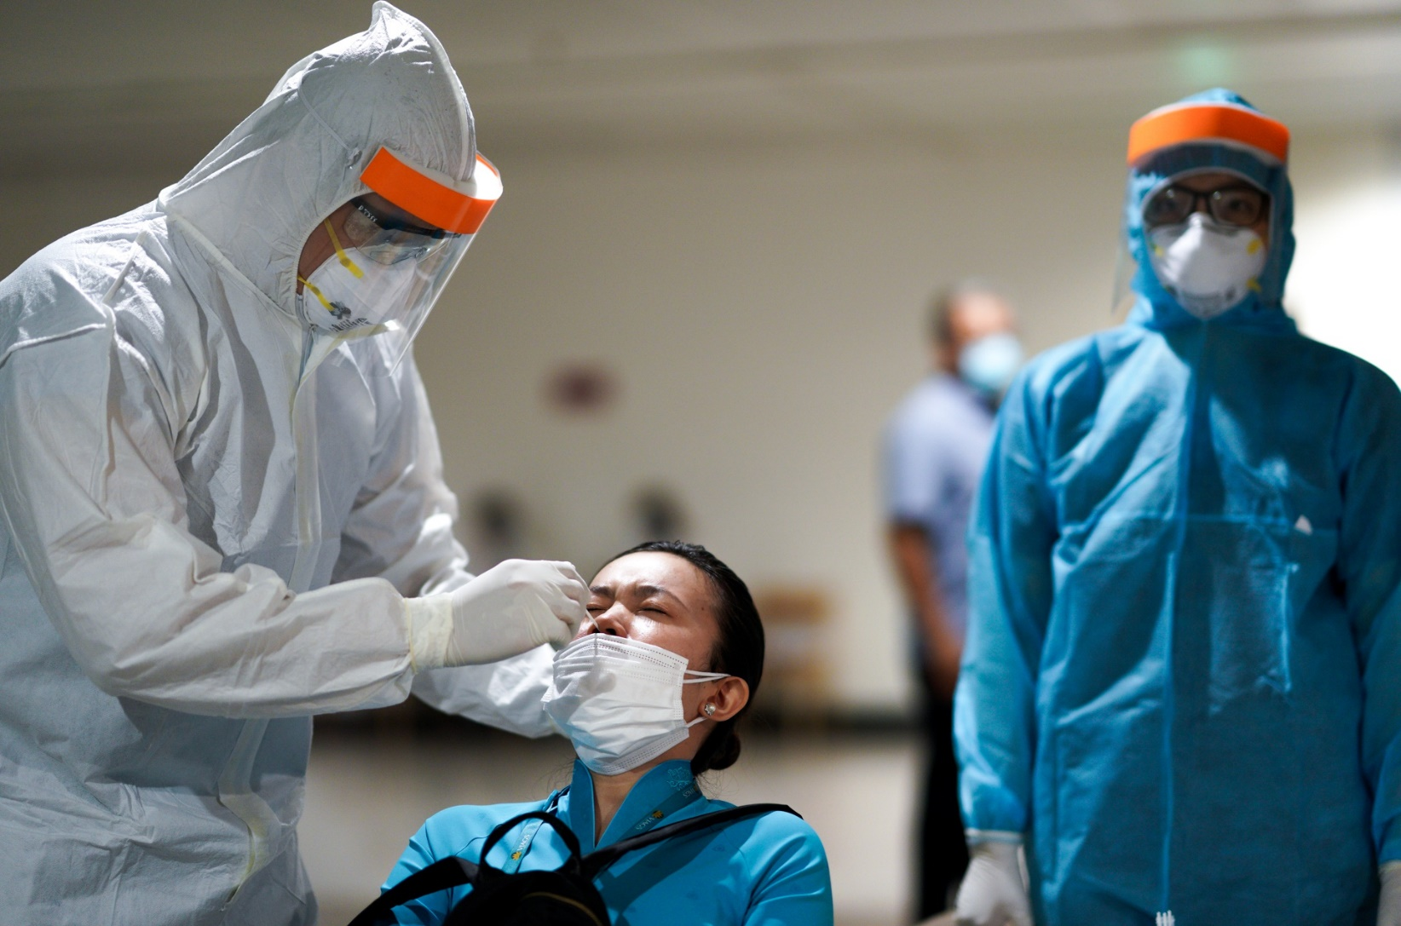
KHỞI ĐỘNG
Đại dịch Ebola ở Châu Phi
Đại dịch Covid-19
Theo em,đối tượng gây ra các đại dịch này là gì?

Slide 3




BÀI 29. VIRUS

Slide 4


NỘI DUNG BÀI HỌC
I
ĐA DẠNG VIRUS
II
CẤU TẠO VIRUS
III
VAI TRÒ VÀ ỨNG DỤNG CỦA VIRUS
IV
MỘT SỐ BỆNH DO VIRUS VÀ CÁCH PHÒNG BỆNH

Slide 5
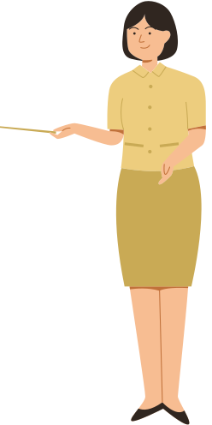
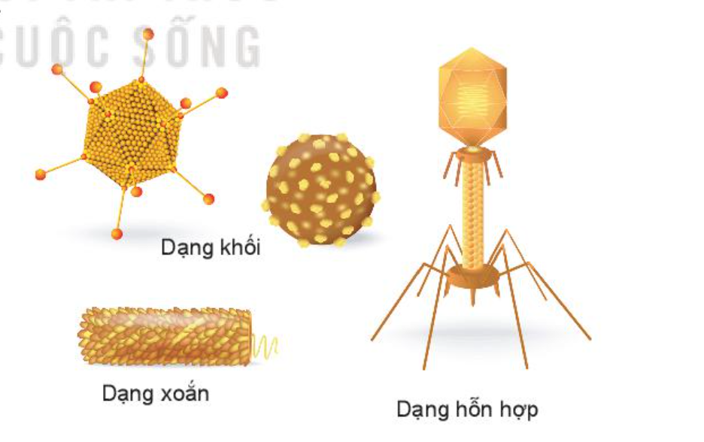
I. ĐA DẠNG VIRUS
Quan sát ảnh và nhận xét về hình dạng của virus

Slide 6
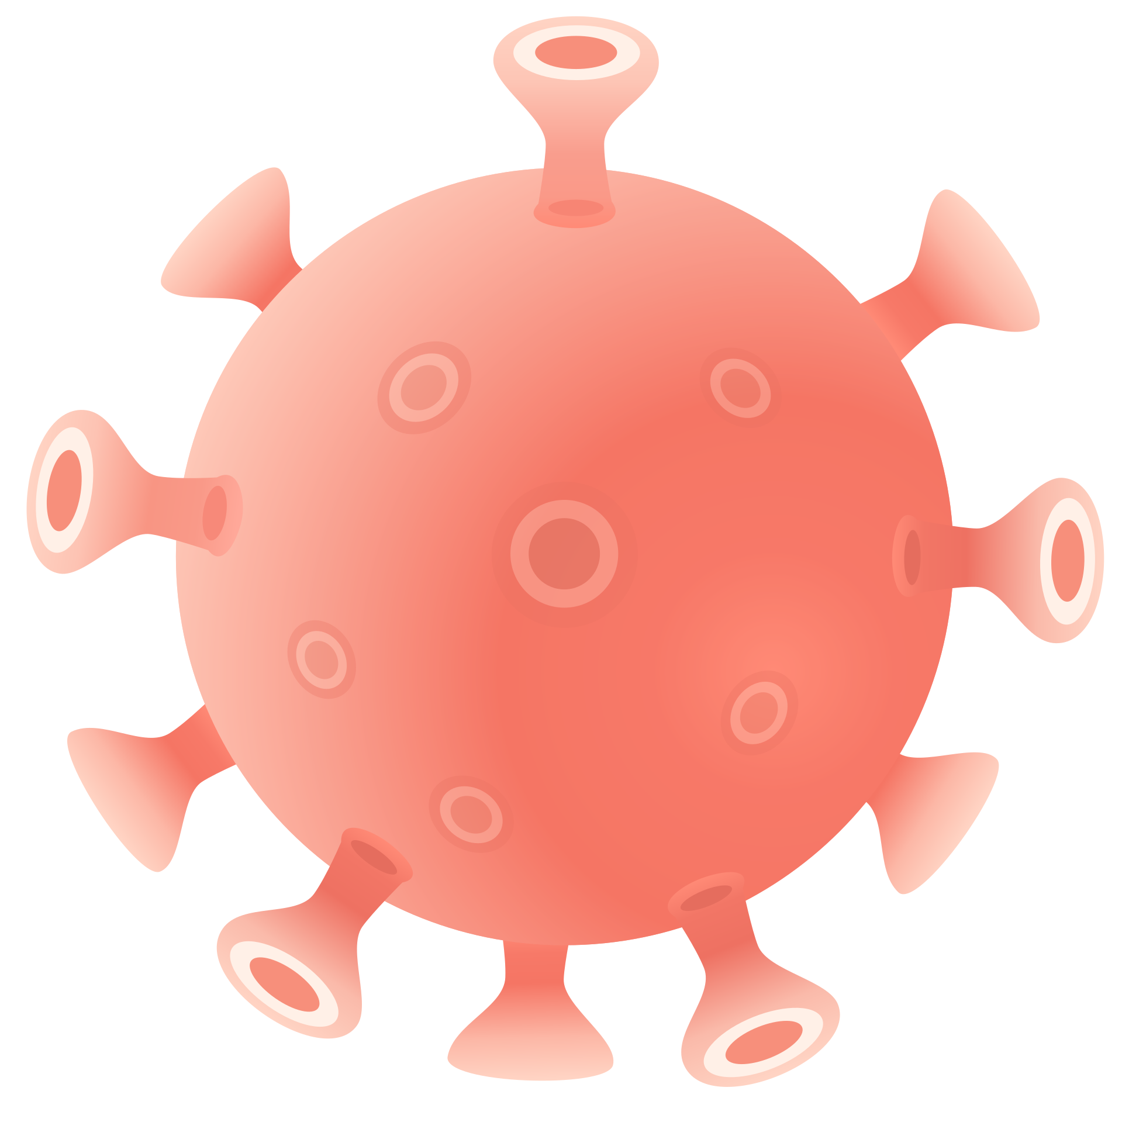


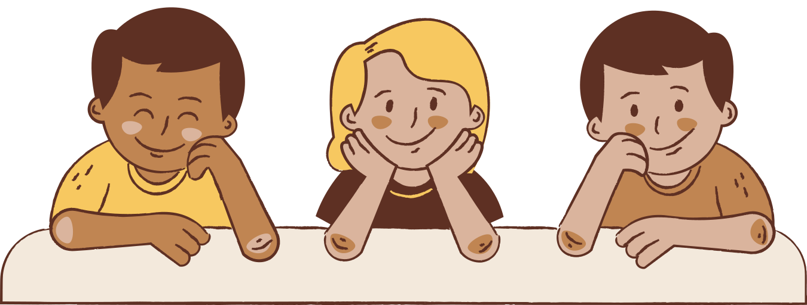
I. ĐA DẠNG VIRUS
- Là dạng sống vô cùng nhỏ bé, không có cấu tạo tế bào, chỉ nhân lên được trong tế bào của sinh vật sống.
- Có kích thước siêu hiển vi.

Slide 7
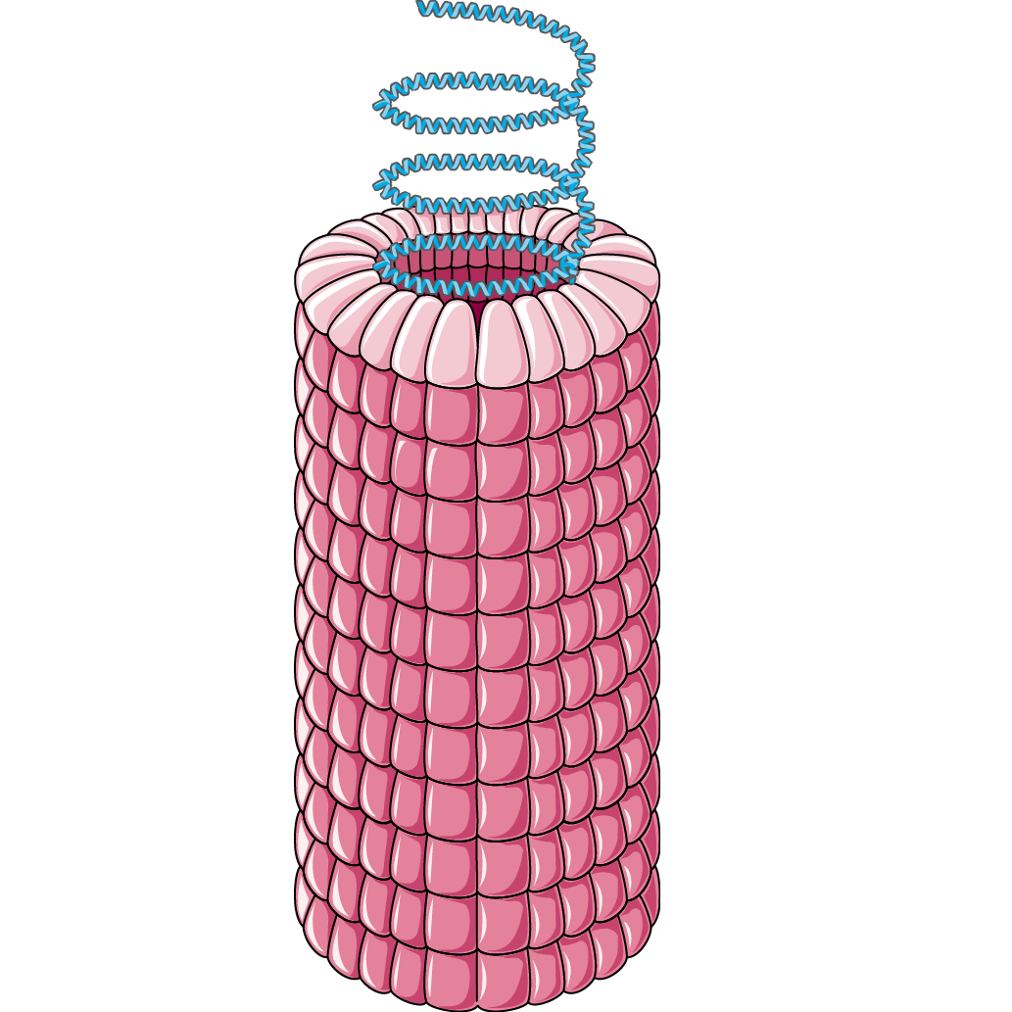
- Virus có 3 dạng đặc trưng:
+ Dạng xoắn: virus khảm thuốc lá, virus dại,…
+ Dạng hình khối: virus cảm, virus viêm kết mạc,…
+ Dạng hỗn hợp: thực khuẩn thể (phage), virus đậu mùa,...
Virus khảm thuốc lá

Slide 8
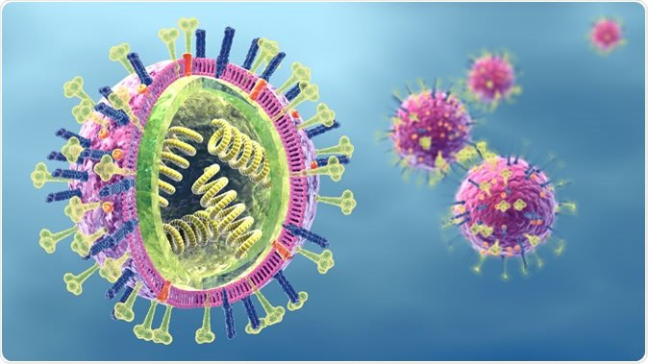
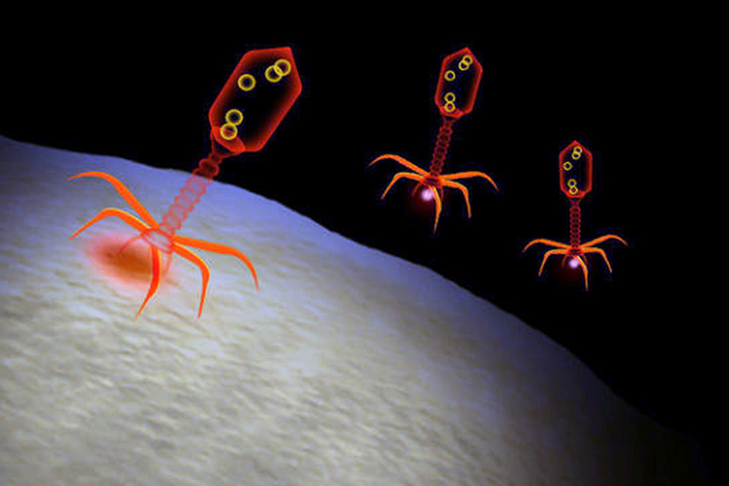
Virus cảm
Thực khuẩn thể

Slide 9
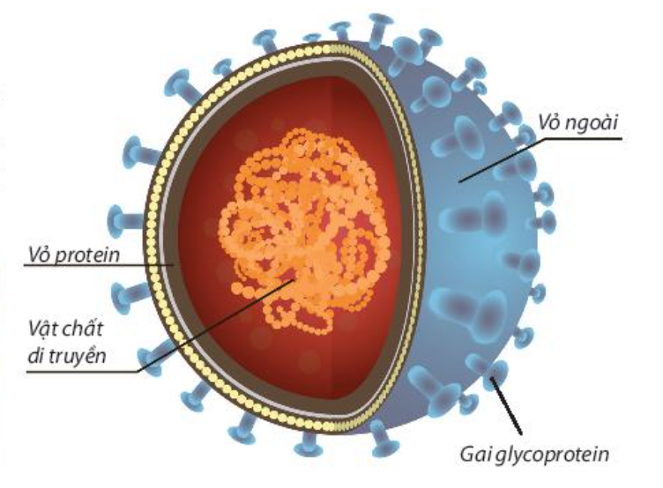
II. CẤU TẠO VIRUS
- Cấu tạo đơn giản, gồm:
+ Vỏ protein.
+ Lõi: vật chất di truyền (ADN/ARN).
+ Một số virus có thêm lớp vỏ ngoài và gai glycoprotein.
Virus chưa có cấu tạo tế bào

Slide 10
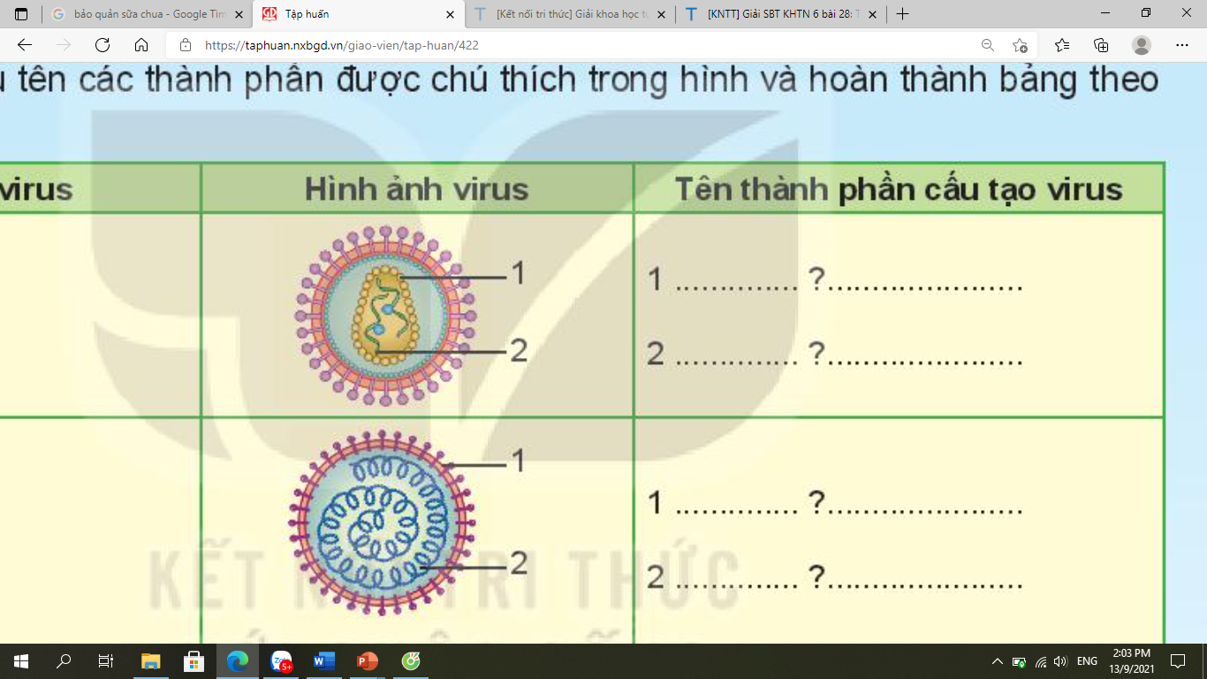
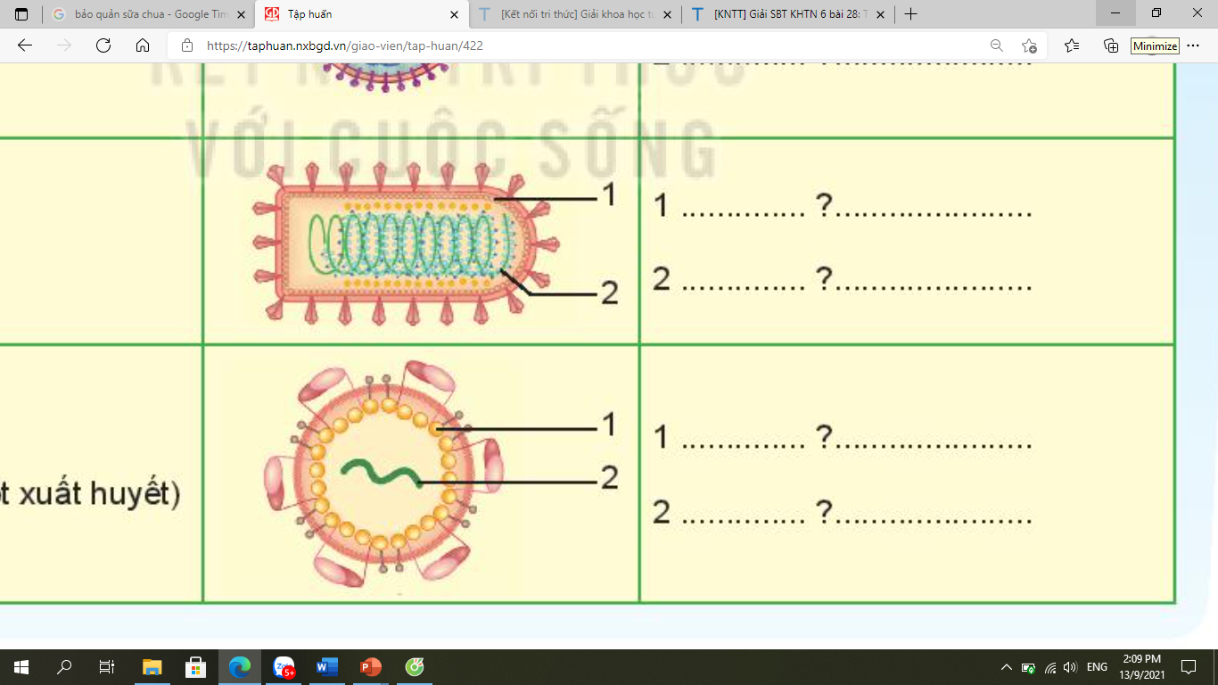
Tên virus | Hình ảnh | Thành phần cấu tạo
HIV
Sởi
Dại
Dengue
Quan sát hình ảnh và hoàn thành bảng

Slide 11
Tên virus | Hình ảnh | Thành phần cấu tạo
HIV
Sởi
Dại
Dengue
1 - protein
2 - vật chất di truyền
1 - protein
2 - vật chất di truyền
1 - protein
2 - vật chất di truyền
1 - protein
2 - vật chất di truyền
Kết quả bảng cấu tạo một số virus

Slide 12
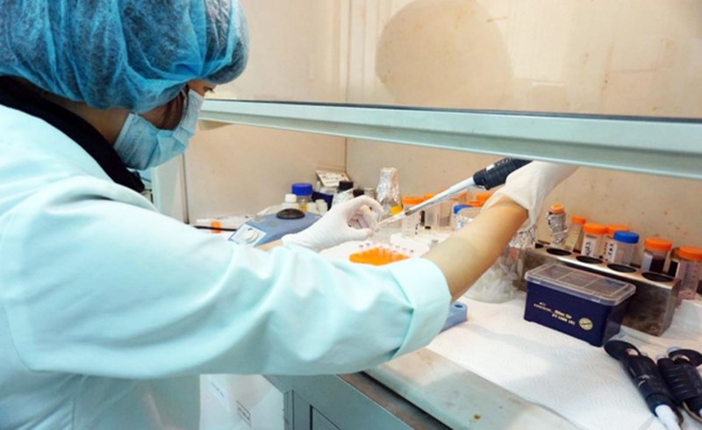
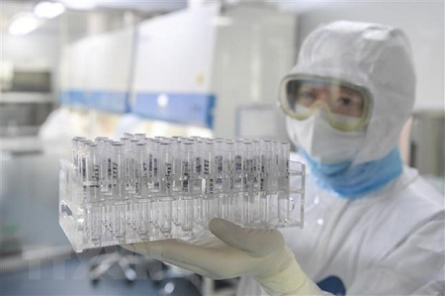
III. VAI TRÒ VÀ ỨNG DỤNG CỦA VIRUS
- Trong y học: ứng dụng vào sản xuất vaccine và nhiều chế phẩm sinh học có giá trị như hormone, protein,…

Slide 13


- Trong nông nghiệp: được sử dụng trong sản xuất thuốc trừ sâu cho hiệu quả cao, không gây hại môi trường.
+ Sử dụng để chuyển gen từ loài này sang loài khác, tạo ra giống vật nuôi, cây trồng có năng suất cao và chất lượng.
Một số loại chế phẩm sinh học từ virus

Slide 14

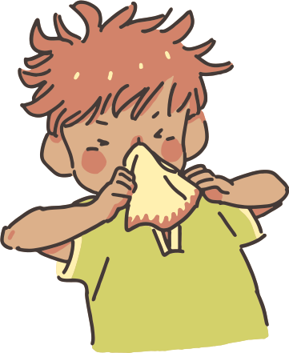

III. MỘT SỐ BỆNH DO VIRUS VÀ CÁCH PHÒNG TRÁNH
1. Một số bệnh do virus
Kể tên một số loại bệnh mà virus gây ra cho sinh vật?

Slide 15

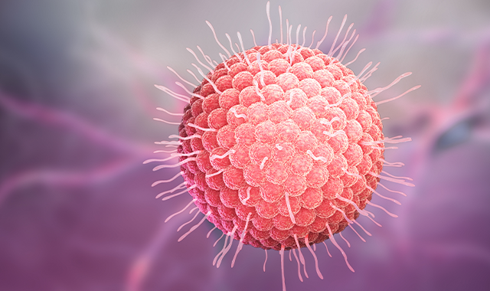
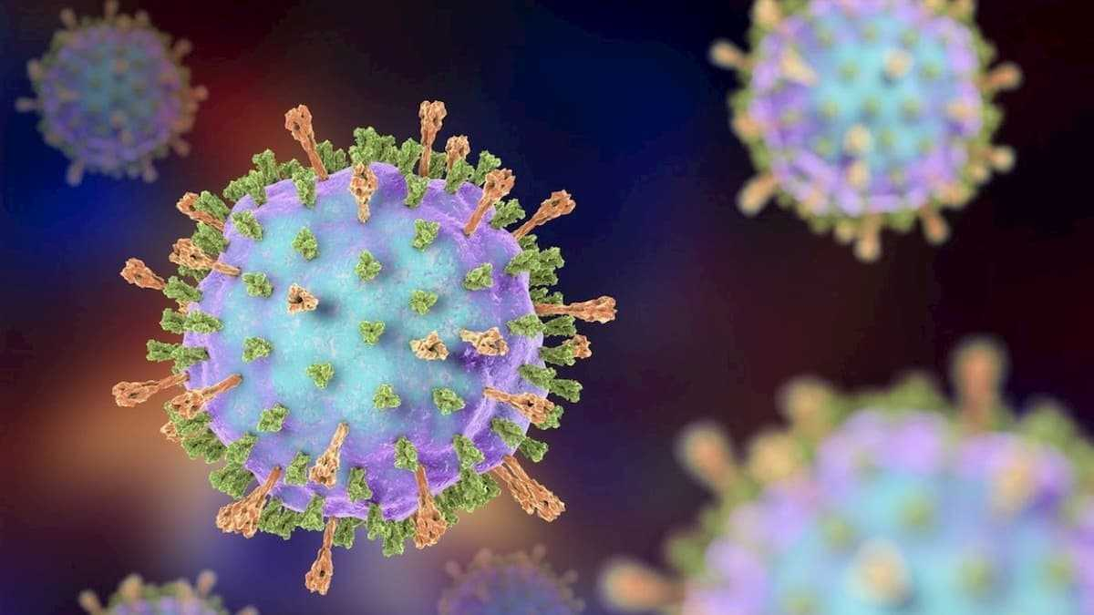
1. Một số bệnh do virus
- Ở người: thủy đậu, quai vị, viêm gan B, cúm, COVID-19,…
+ 90% các bệnh lây qua đường hô hấp.
Virus thuỷ đậu
Virus quai bị

Slide 16
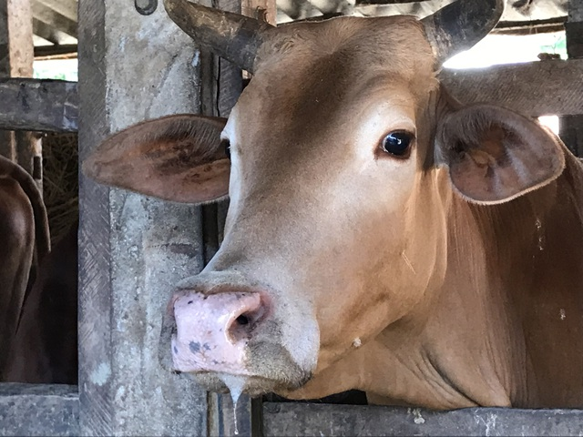
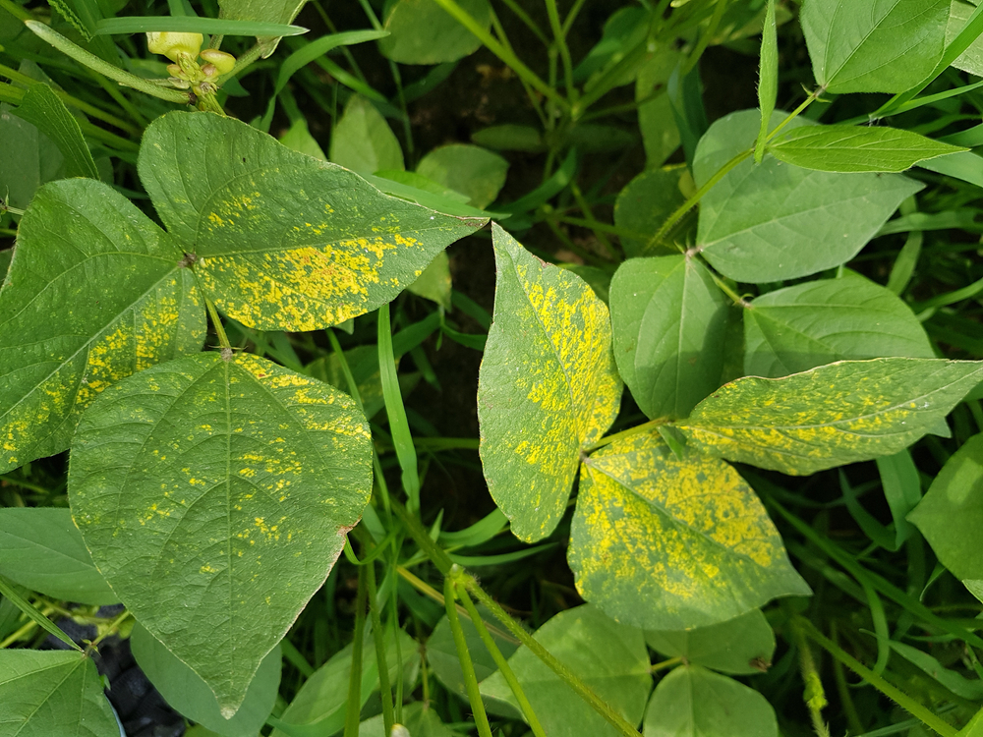
1. Một số bệnh do virus
- Ở động vật: tai xanh ở lợn, lở mồm ở trâu bò, cúm gia cầm,…
- Ở thực vật: khảm ở cây đậu, xoăn lá cà chua,…
Trâu bị lở mồm
Cây bị bệnh khảm

Slide 17

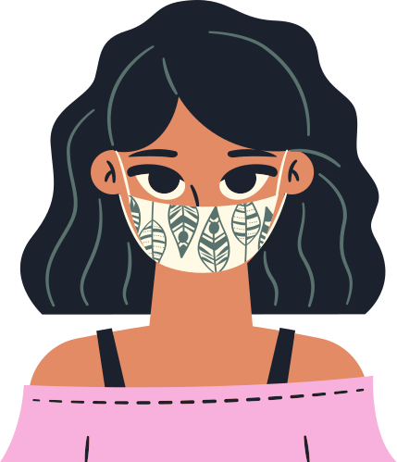

2. Phòng bệnh do virus
Ngăn chặn các con đường truyền bệnh bằng cách:
- Rửa tay bằng xà phòng, giữ vệ sinh nơi ở, đeo khẩu trang,…
- Tiêm vaccine phòng bệnh.

Slide 18
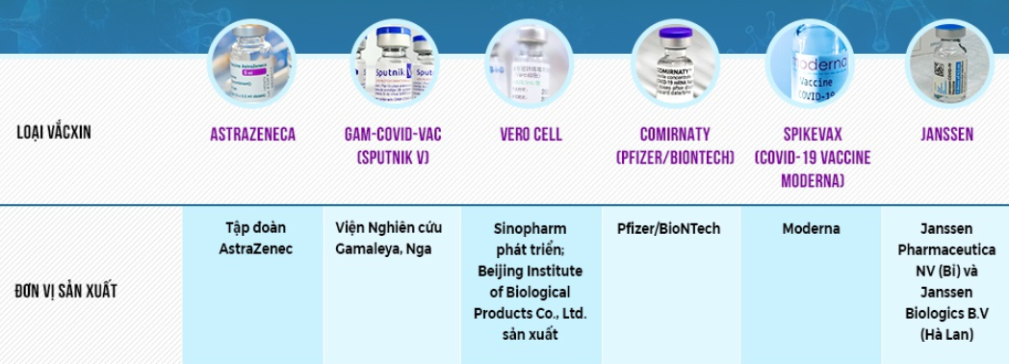
Các loại vaccine phòng chống Covid-19 được cấp phép tại Việt Nam

Slide 19
LUYỆN TẬP
1. Vật chất di truyền của một virus là:
A
ARN và ADN.
B
ARN và gai glycoprotein
C
ADN hoặc gai glycoprotein
D
ADN hoặc ARN
D

Slide 20

LUYỆN TẬP
2. Trong các bệnh sau đây, bệnh nào do virus gây ra?
A
Bệnh kiết lị
B
Bệnh vàng da
C
C
Bệnh dại
D
Bệnh tả

Slide 21


LUYỆN TẬP
3. Virus sống kí sinh nội bào bắt buộc vì chúng:
A. Có kích thước hiển vi
B. Có cấu tạo tế bào nhân sơ
C. Chưa có cấu tạo tế bào
D. Có hình dạng không ổn định

Slide 22
LUYỆN TẬP
4. Để đạt hiệu quả phòng bệnh cao, thời điểm tiêm vacrine thích hợp nhất là khi nào?
Khi cơ thể có dấu hiệu bị bệnh
Khi cơ thể khoẻ mạnh
Trước khi bị bệnh và cơ thể đang khoẻ mạnh
Trước khi bị bệnh và cơ thể đang khoẻ mạnh
Sau khi khỏi bệnh

Slide 23
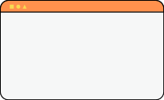

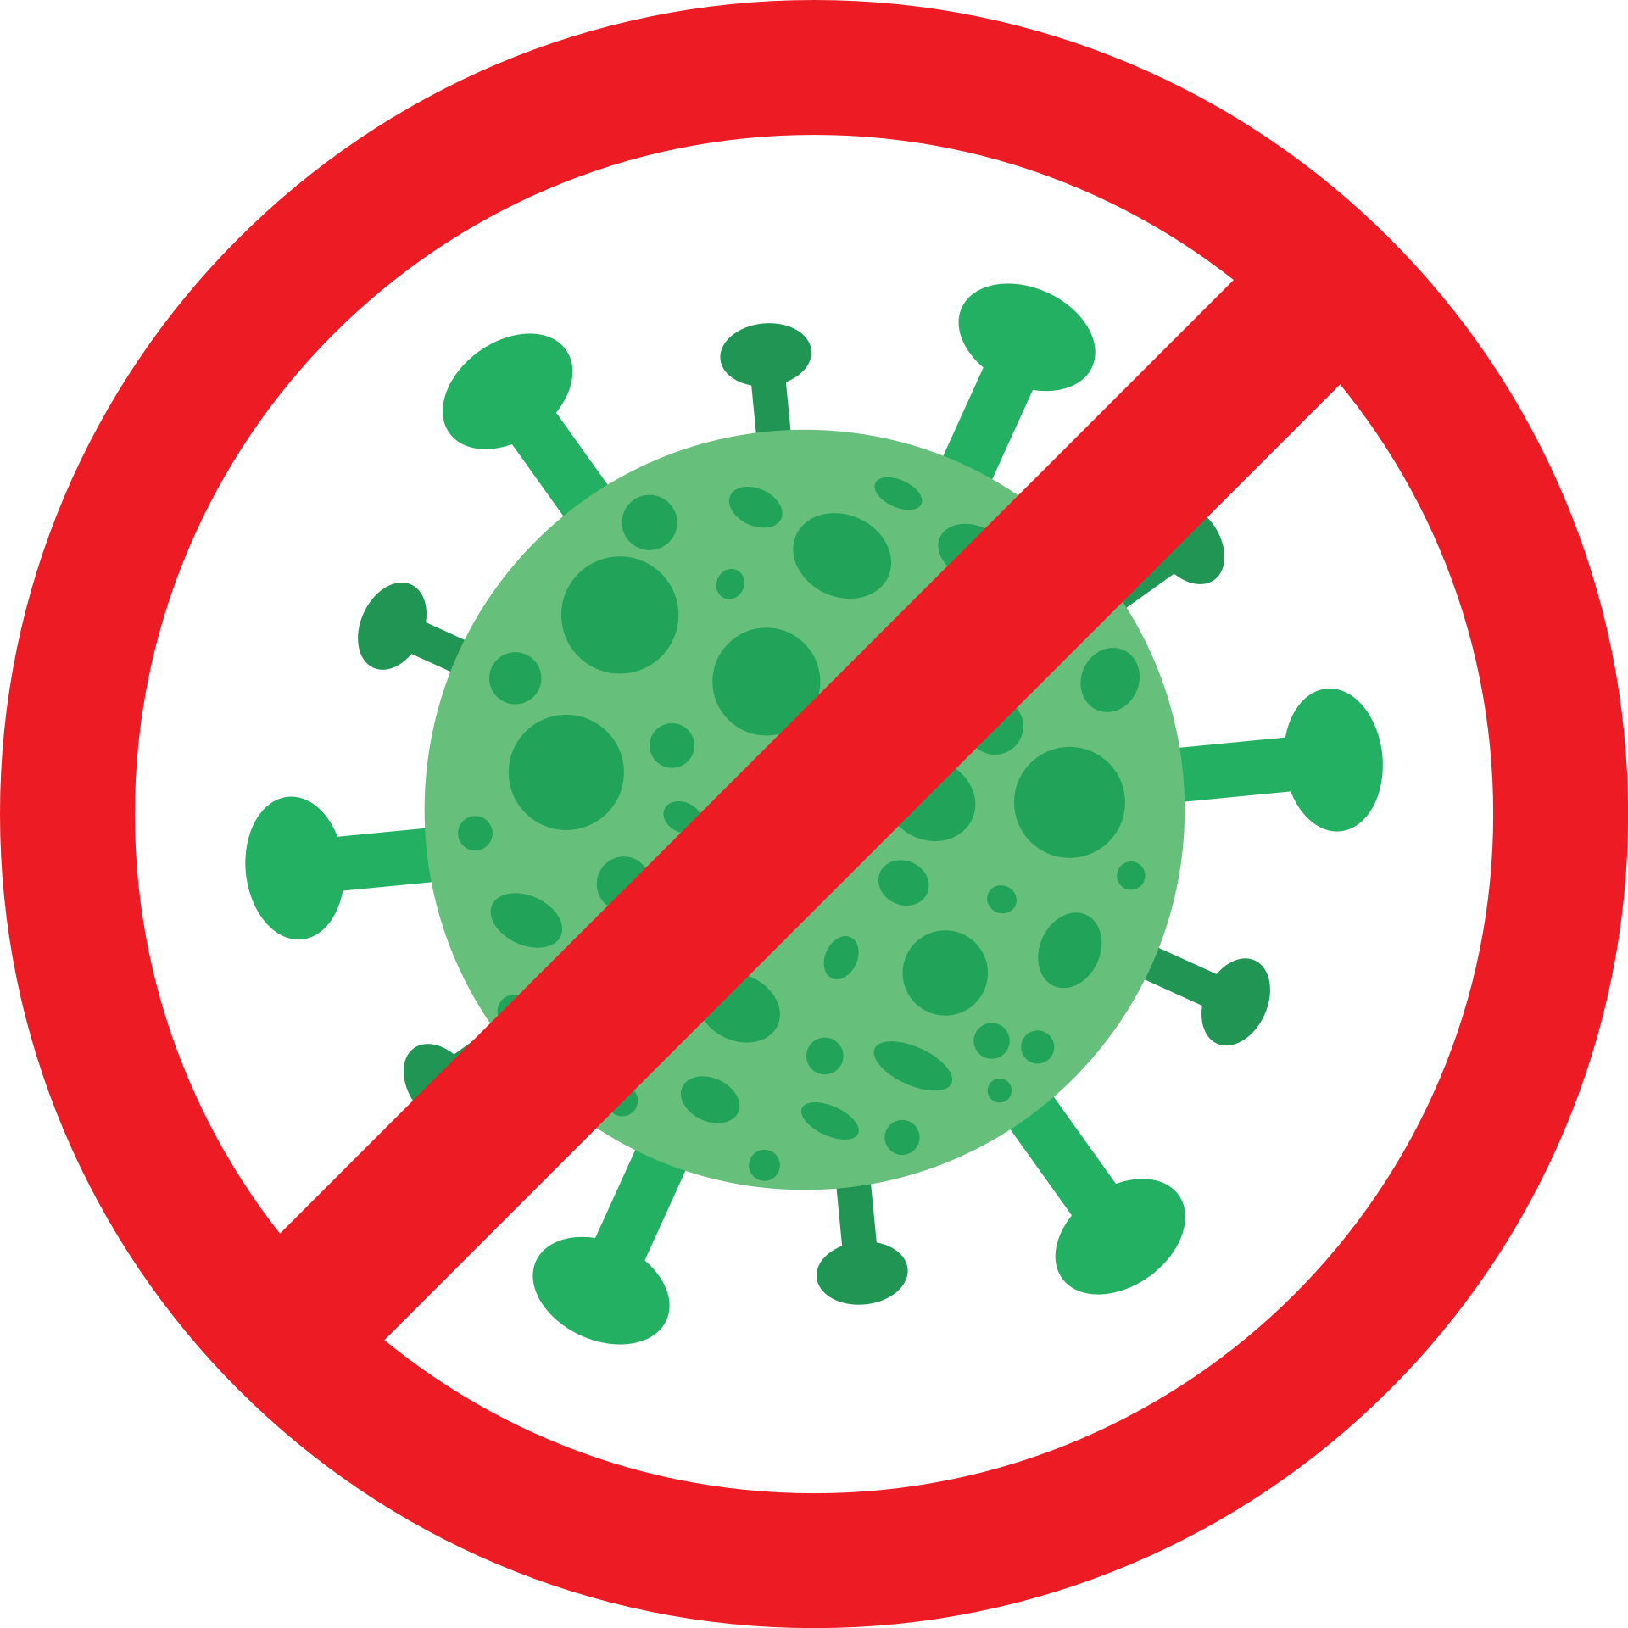
VẬN DỤNG
Hãy cho biết biểu hiện có thế xuất hiện ở người bị nhiễm virus corona và biện pháp phòng chống?

Slide 24

VẬN DỤNG
- Biểu hiện: sốt hoặc ớn lạnh, ho, hoặc khó thở, mệt mỏi, đau cơ hoặc đau người, đau đầu, mất vị giác hoặc khứu giác, đau họng.
- Các biện pháp phòng tránh: đeo khẩu trang, rửa tay thường xuyên với xà phòng dưới vòi nước, tránh tiếp xúc với nguồn gây bệnh.

Slide 25

VẬN DỤNG
Phân biệt virus và vi khuẩn?
Virus
Vi khuẩn
- Là một dạng sống chưa có cấu tạo tế bào.
- Sống kí sinh nội bào bắt buộc trong tế bào vật chủ.
- Thuộc giới Khởi sinh, có cấu tạo tế bào nhân sơ.
- Phần lớn sống kí sinh trong cơ thể vật chủ.

Slide 26



HƯỚNG DẪN VỀ NHÀ
- Vẽ sơ đồ tư duy cho bài học để hệ thống lại kiến thức.
- Học bài và trả lời câu hỏi SGK.
- Đọc trước bài 30: Nguyên sinh vật

Slide 27
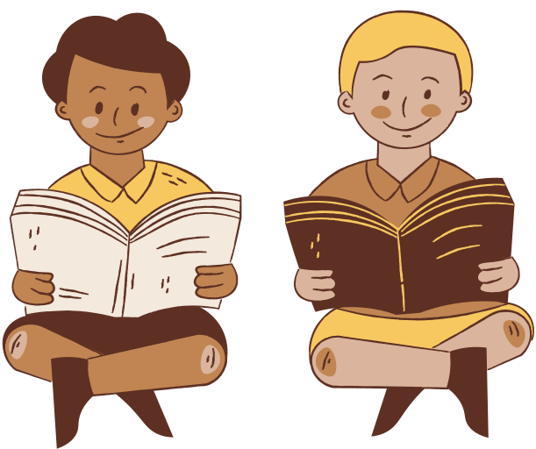

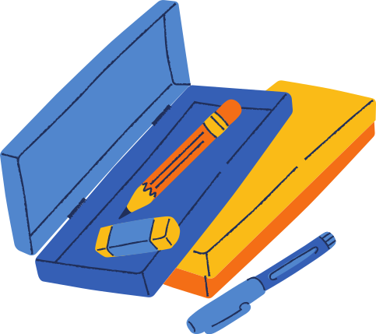

CẢM ƠN CÁC EM ĐÃ LẮNG NGHE BÀI GIẢNG!

